Slide 1
Презентація до уроку алгебри в 9 класі по темі
«Найпростіші перетворення графіків функції»

Slide 2
картка самоконтролю
Кількість балів за виконання завдань
Самостійна робота №1 _____
Знайди пару _____
Робота на проектом _____
Усне опитування ______ 5.Відповідність ______
Письмова робота ПР ______
Визначити функцію ______
Загальна кількість балів ______
Оцінка ______
Кількість балів | Оцінка
29 | 12
27-28 | 11
25-26 | 10
22-24 | 9
19-21 | 8
17-18 | 7
14-16 | 6
11-13 | 5
9-10 | 4
5-8 | 3
3-4 | 2
1-2 | 1

Slide 3
Тема. Найпростіші перетворення
графіків функції
Notes:
3
Л.С. Атанасян. Геометрия 10-11

Slide 4
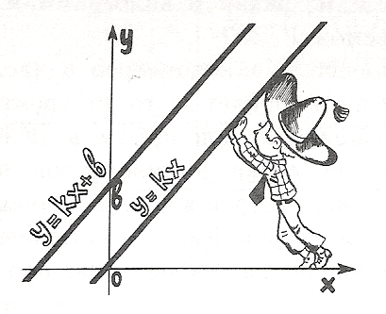
План вивчення нового матеріалу:
Уявлення про перетворення графіків функцій.
Побудова графіків із застосуванням симетрії відносно осі абсцис.
Побудова графіків паралельним перенесенням уздовж осі абсцис.
Побудова графіків паралельним перенесенням уздовж осі ординат.

Slide 5
Знайдіть пару (з’єднати стрілками)
(за кожне завдання 1 бал)
y = x²
y = k x
y = k x + b
y = √ x
k y = — x

Slide 6
Паралельне перенесення вздовж осі ординат
Для побудови графіка функції y = f(x)+a необхідно графік функції y = f(x) перенести вздовж осі Оу на а одиниць угору, якщо а-додатне число і на а одиниць униз, якщо а-від’ємне число.
Notes:
6

Slide 7


Slide 8
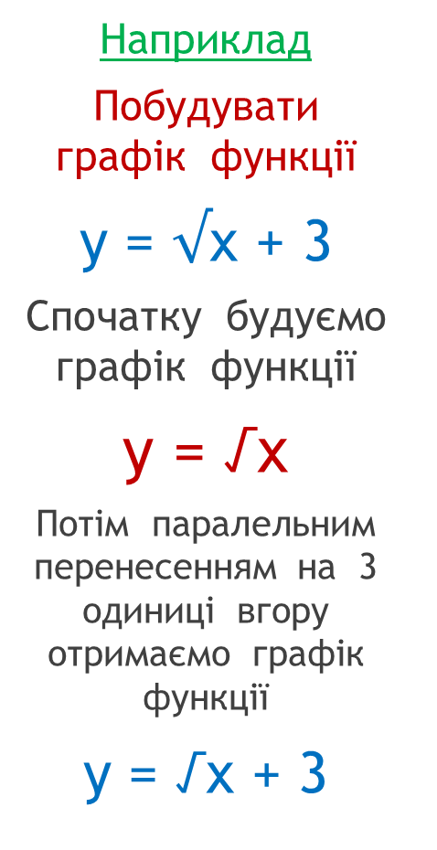
Наприклад
Побудувати графік функції
y = $√$x + 3
Спочатку будуємо графік функції
y = √x
Потім паралельним перенесенням на 3 одиниці вгору отримаємо графік функції
y = √x + 3

Slide 9
Паралельне перенесення вздовж осі абсцис
Для побудови графіка функції y = f(x+а) необхідно графік функції y = f(x) перенести вздовж осі Ох на а одиниць уліво, якщо а - додатнє число і на а одиниць право, якщо а - від’ємне число.
Notes:
9

Slide 11
Побудувати графік функції
y = √x + 3
Спочатку будуємо графік функції
y = √ x
Потім паралельним перенесенням на 3 одиниці вліво
отримаємо графік функції
y = √x + 3

Slide 12
Симетричне відображення відносно осі Ох
Для побудови графіка функції
y = -f(x) необхідно графік функції y = f(x)
симетрично відобразити відносно осі Ох.
Notes:
12

Slide 14
Послідовність побудови
графіка цієї функції

Slide 15
Опорний конспект
Для побудови графіка функції y = f(x)+a необхідно графік функції y = f(x) перенести вздовж осі Оу на а одиниць угору, якщо а-додатне число і на а одиниць униз, якщо а-від’ємне число.
Для побудови графіка функції y = f(x+а) необхідно графік функції y = f(x) перенести вздовж осі Ох на а одиниць уліво, якщо а - додатнє число і на а одиниць управо, якщо а - від’ємне число.
Для побудови графіка функції
y = -f(x) необхідно графік функції y = f(x)
симетрично відобразити відносно осі Ох.

Slide 16
Виконати вправи (ЗА КОЖНЕ ЗАВДАННЯ 1 БАЛ))
1 група | За допомогою яких перетворень можна отримати з графіка функції у = х² графіки функцій: у=х²-1; 2) у=(х+1)². | Перенесенням графіка функції у=х² : а) на 1 одиницю вверх; б) на 1 одиницю вправо; в) на 1 одиницю вниз; г) на 1 одиницю вліво.
2 група | Графік функції у = х² перенесли вправо на 2 одиниці. Позначте функцію, графік якої отримали. Графік функції у = х² перенесли вниз на 2 одиниці. Позначте функцію, графік якої отримали. Графік функції у = х² перенесли вверх на 2 одиниці і вліво на 2 одиниці. Позначте функцію, графік якої отримали. | А) у = х² + 2 Б) у = х² – 2 В) у = (х + 2)² Г) у = (х – 2)² Д) у = (х + 2)² + 2 Г) у = (х – 2)² – 2

Slide 17
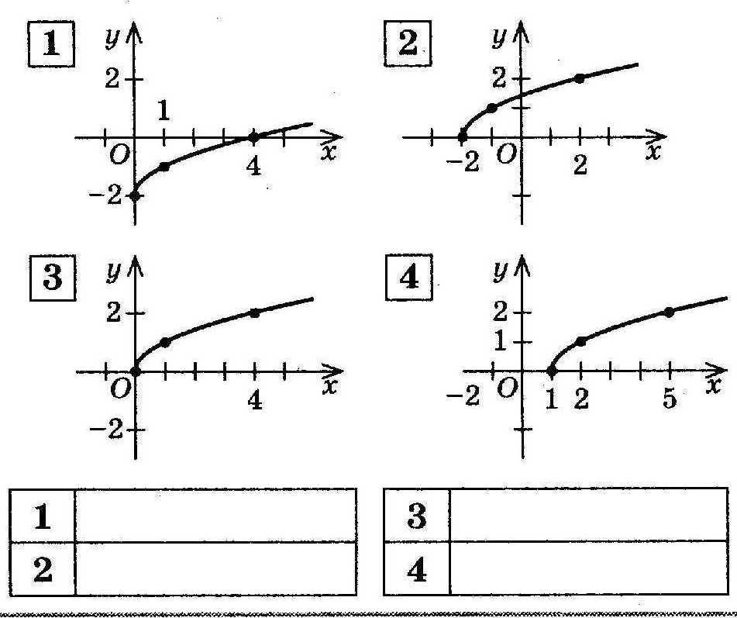
3 група | Графік функції можна отримати із графіка функції, якщо виконати паралельне перенесення _____________. Графік функції можна отримати із графіка функції, якщо виконати паралельне перенесення ______________.
4 група | Запишіть формули функцій, графіки яких зображені на відповідних рисунках:
3 група | Графік функції можна отримати із графіка функції , якщо виконати паралельне перенесення _____________. Графік функції можна отримати із графіка функції , якщо виконати паралельне перенесення ______________.

Slide 18
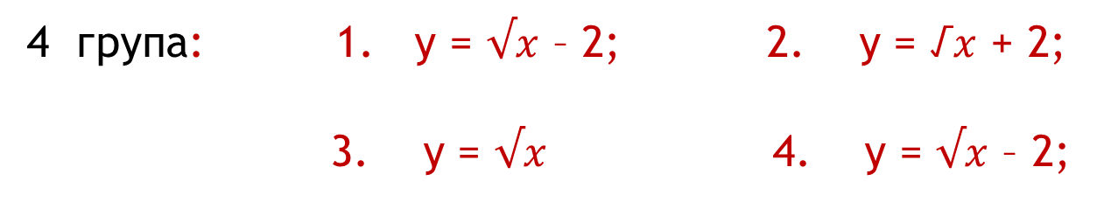
Правильні відповіді
1 група: 1. а); 2. г).
2 група: 1. Г); 2. Б); 3. Д).
група: 1. … на 4 одиниці вліво і
на 2 одиниці вниз.
2. … на 2 одиниці вправо і
на 4 одиниці вверх.
4 група: 1. y = $√x$– 2; 2. y = √$x$+ 2;
3. y = $√x$ 4. y = $√x$– 2;

Slide 19
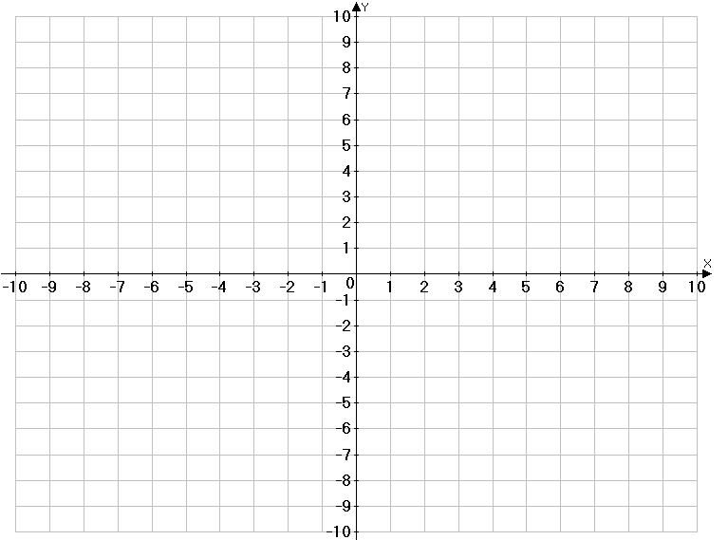
Визначіть відповідність між графіком
функції і формулою (за кожне завдання 1 бал)
у = x²
5
2
5
3
4
1
4
3
1
2
Notes:
19

Slide 20
Пободувати графік функції 3 бали
Група | Функція | (бали за виконання)
1 гр | y=(x-3)²
2 гр | y=(x+3)²-7
3 гр
4 гр

Slide 21
1 група
y=(x-3)²

Slide 22
2 група
y=(x+3)²-7

Slide 23
3 група

Slide 24
4 група

Slide 25
Домашне завдання
група | 1 гр | 2 гр | 3 гр | 4 гр
№ вправи | 303, 305, 308 | 317 |  | 312(4-6)
Творче завдання | Придумати дві неелементарні функції та побудувати їх графіки
 | Бажаючим прпонується підготувати презентацію про те, де ми зустричаємося з графіками функцій: у школі, у побутті, на виробництві, у житті.

